Slide 1
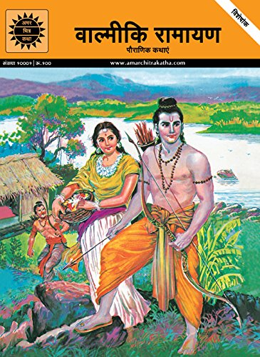

Slide 2
रामायण:
रामायण हिन्दू रघुवंश के राजा राम की गाथा है। । यह कवि वाल्मीकि द्वारा लिखा गया संस्कृत का एक अंग है। रामायण के छः अध्याय हैं जो काण्ड के नाम से जाने जाते हैं, इसके २४,००० श्लोक हैं।

Slide 4
महाभारत
“महाभारत”, धार्मिक, पौराणिक, ऐतिहासिक ग्रंथ है। यह हिन्दू धर्म के मुख्यतम ग्रंथों में से एक है। यह विश्व का सबसे लंबा साहित्यिक ग्रंथ है. महाभारत की विशालता और दार्शनिक गूढता न केवल भारतीय मूल्यों का संकलन है बल्कि हिन्दू धर्म और वैदिक परम्परा का भी सार है।

